Slide 1

Игра-платформер Sensei Rescuing
Команда Банк Приколов:
Михальченков Александр
Дудоров Игорь

Slide 2

Проблема
Малое количество оригинальных игр, связанных с понятием программирования

Slide 3
Цель
Создать игру-платформер с помощью кроссплатформенной библиотеки с открытым исходным кодом Pygame

Slide 4
Продукт проекта
2D игра-платформер Sensei Rescuing

Slide 5
Задачи
изучить принцип работы библиотеки Pygame
научиться работать в редакторе изображений Aseprite с целью создания различных элементов игры
придумать оригинальный сюжет для игры
разработать игру с помощью языка программирования Python
продемонстрировать реализованный продукт

Slide 6
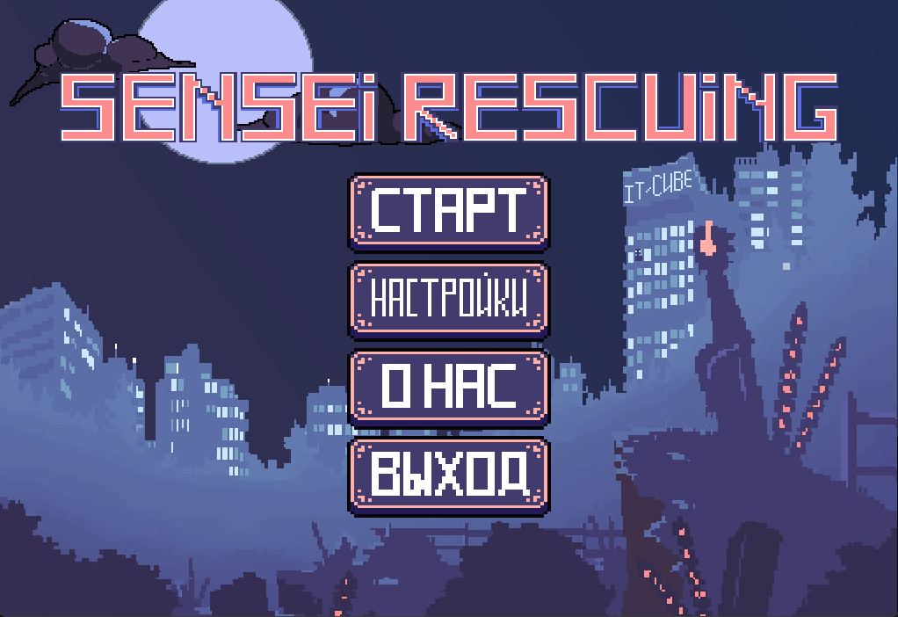
Игровое меню. Стартовое окно

Slide 7
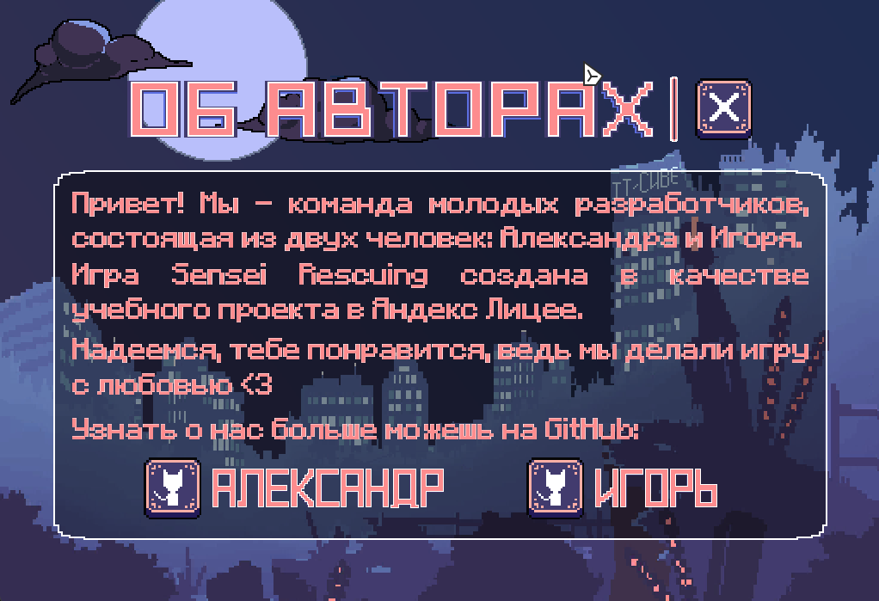
Игровое меню. Окно информации

Slide 8
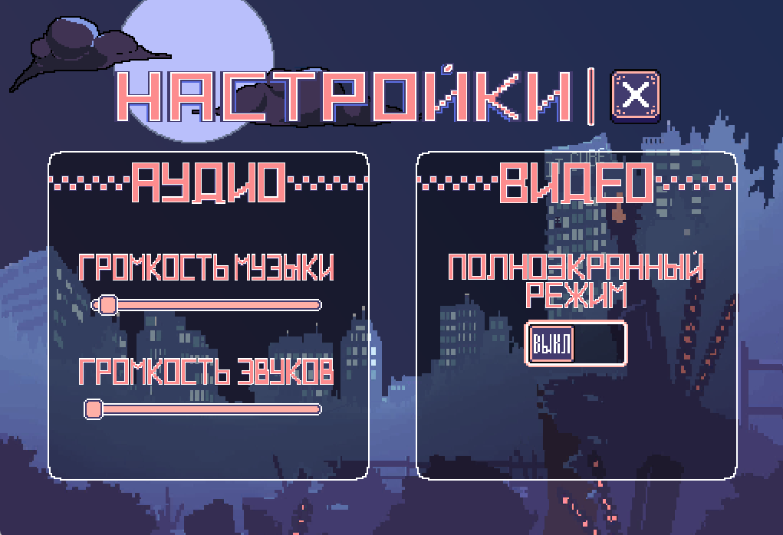
Игровое меню. Окно настроек

Slide 9
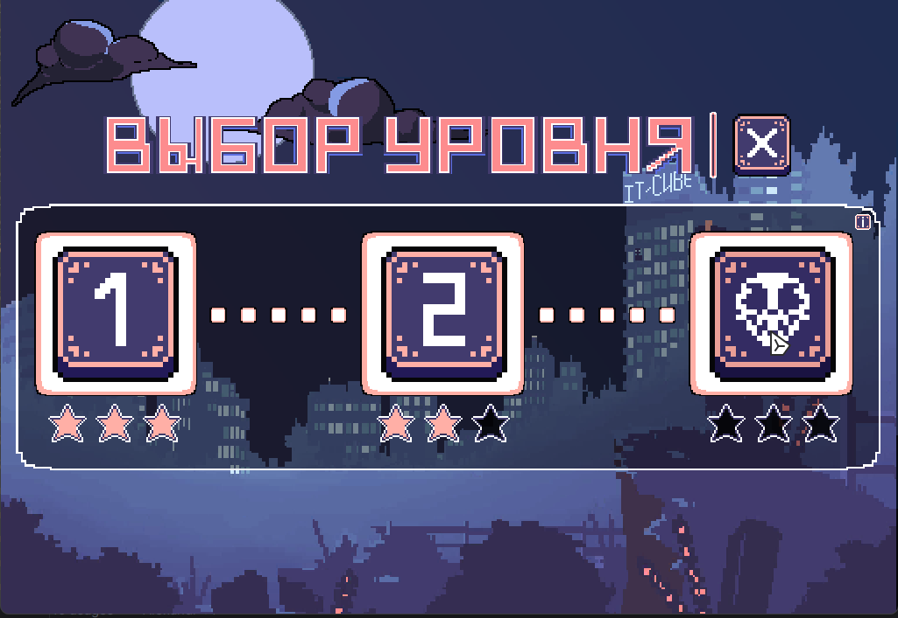
Игровое меню. Окно выбора уровня

Slide 10

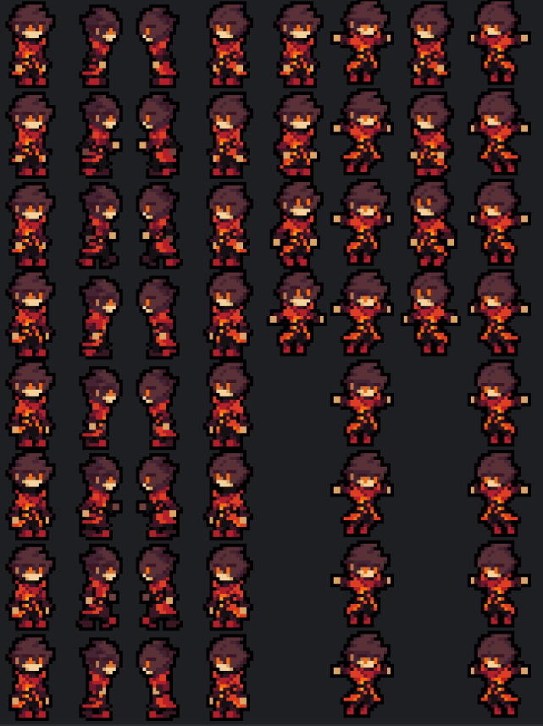
Геймплей. Персонаж

Slide 11

Геймплей. Враги

Slide 12
Перспективы развития проекта
добавление новых функций в геймплей игры
добавление новых противников и уровней
усовершенствование интерфейса меню игры

